Slide 1

Energia z Biogazu: Kogeneracja i Integracja z Siecią
BCU
Łukasz Rosik

Slide 2
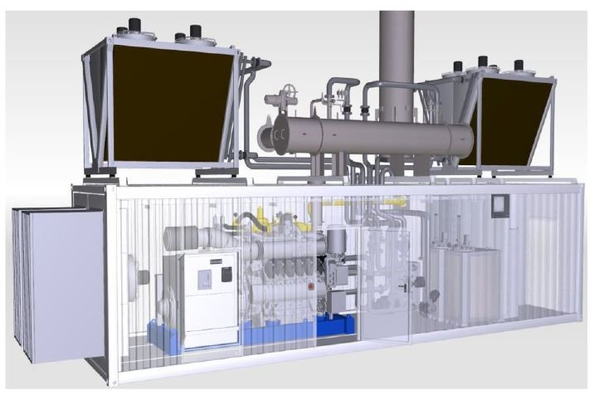
Agenda
Wprowadzenie do kogeneracji
Jednostki kogeneracyjne
Parametry techniczne i sprawność
Wykorzystanie ciepła
Przyłączenie do sieci
Aspekty ekonomiczne i regulacyjne
Ćwiczenia i podsumowanie

Slide 3
Wprowadzenie: Kogeneracja jako Ekonomiczny Silnik Biogazowni
WPROWADZENIE
Biogaz jest nośnikiem energii, lecz jego rentowność zależy od efektywnej konwersji. Kogeneracja (CHP) jest podstawową metodą konwersji biogazu w biogazowniach rolniczych, umożliwiając jednoczesną produkcję energii elektrycznej i cieplnej, co znacząco zwiększa efektywność i opłacalność.
Biogaz jako nośnik energii
Biogaz sam w sobie jest jedynie nośnikiem energii.
Rentowność biogazowni zależy od efektywnego zagospodarowania biogazu.
Podstawowym sposobem konwersji biogazu w biogazowniach rolniczych jest kogeneracja (CHP).
Kogeneracja polega na skojarzonej gospodarce energetycznej — jednoczesnej produkcji energii elektrycznej i cieplnej.
Znaczenie kogeneracji (CHP)
Proces technologiczny polegający na jednoczesnej produkcji energii elektrycznej i ciepła z jednego paliwa — biogazu.
Kogeneracja zwiększa efektywność wykorzystania energii pierwotnej w porównaniu do rozdzielnej produkcji energii.
Wyższa sprawność przekłada się na mniejsze zużycie paliwa, mniejsze straty i wyższą rentowność biogazowni.
Kogeneracja stanowi fundament ekonomiczny biogazowni rolniczych.

Slide 4
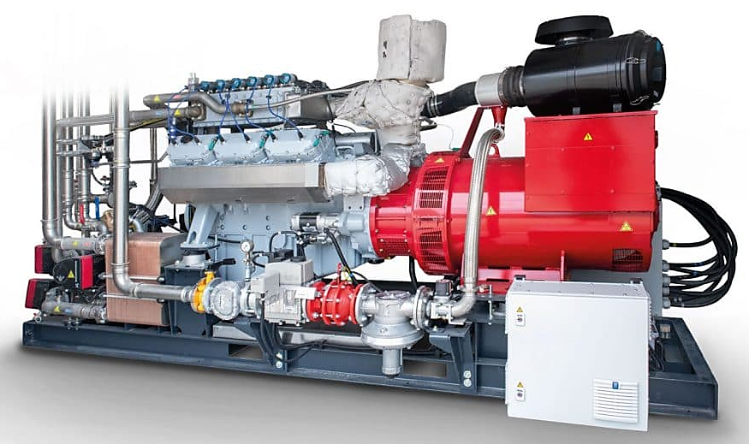
Czym jest Kogeneracja i Dlaczego Jest Efektywna?
KOGENERACJA
Kogeneracja (CHP) to jednoczesna produkcja energii elektrycznej i cieplnej z jednego paliwa (biogazu), co znacznie zwiększa efektywność energetyczną i rentowność biogazowni. Produkcja skojarzona pozwala na lepsze wykorzystanie paliwa w porównaniu do produkcji rozdzielonej, zmniejszając zużycie energii pierwotnej i straty.
Definicja Kogeneracji (CHP)
Proces technologiczny polegający na jednoczesnej produkcji energii elektrycznej i energii cieplnej w jednym urządzeniu, z jednego paliwa – biogazu.
Kogeneracja to Skojarzona Gospodarka Energetyczna – efektywne wykorzystanie biogazu w biogazowniach rolniczych.
Podstawowy sposób konwersji biogazu zapewniający wyższą sprawność niż oddzielna produkcja energii.
Produkcja Rozdzielona vs Produkcja Skojarzona
Produkcja rozdzielona: Wytworzenie 40 jedn. prądu (elektrownia, sprawność 40%) i 45 jedn. ciepła (kocioł, sprawność 90%) wymaga łącznie 150 jedn. paliwa.
Produkcja skojarzona (CHP): Wytworzenie 40 jedn. prądu (sprawność el. 40%) i jednoczesne odzyskanie 45 jedn. ciepła (sprawność cieplna 45%) wymaga tylko 100 jedn. paliwa.
Różnica oznacza znacznie wyższą efektywność wykorzystania energii pierwotnej i mniejsze straty.
Produkcja Rozdzielona vs Produkcja Skojarzona
Produkcja rozdzielona: Wytworzenie 40 jedn. prądu (elektrownia, sprawność 40%) i 45 jedn. ciepła (kocioł, sprawność 90%) wymaga łącznie 150 jedn. paliwa.
Produkcja skojarzona (CHP): Wytworzenie 40 jedn. prądu (sprawność el. 40%) i jednoczesne odzyskanie 45 jedn. ciepła (sprawność cieplna 45%) wymaga tylko 100 jedn. paliwa.
Różnica oznacza znacznie wyższą efektywność wykorzystania energii pierwotnej i mniejsze straty.

Slide 5
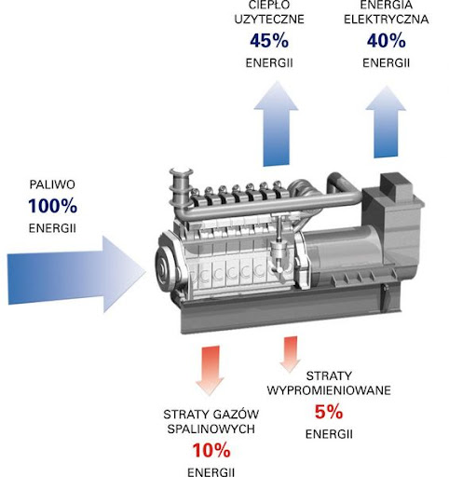
Zasada Działania Jednostek Kogeneracyjnych (CHP)
KOGENERACJA
Proces Technologiczny Kogeneracji
Uzdatniony biogaz, oczyszczony z H2S i osuszony, trafia do silnika spalinowego, gdzie jest spalany, generując energię mechaniczną napędzającą generator prądu elektrycznego.
Agregat kogeneracyjny przekształca biogaz w energię elektryczną i użytkowe ciepło poprzez spalanie biogazu w silniku, odzyskiwanie ciepła z chłodzenia i spalin.
Odzysk Ciepła w CHP
Ciepło powstałe podczas pracy silnika jest odzyskiwane z układu chłodzenia silnika (płyn chłodzący 80-90°C) oraz gorących spalin (>400°C) w wymienniku ciepła i przekazywane do systemu grzewczego jako gorąca woda.

Slide 6
Główne Komponenty Jednostki CHP (1/4) - Układ Uzdatniania Gazu
KOMPONENTY CHP
Układ uzdatniania gazu jest kluczowy dla ochrony i żywotności silnika kogeneracyjnego. Odsianie siarkowodoru, osuszanie, filtracja oraz usuwanie siloksanów zapewniają wysoką jakość biogazu, co minimalizuje korozję i zużycie jednostki.
1
Odsiarczanie biogazu
2
Osuszanie i chłodzenie gazu
Siarkowodór (H₂S) wraz z wilgocią tworzy kwas siarkowy (H₂SO₄), który powoduje korozję silnika, wymienników i układu wydechowego.
Producenci, np. Jenbacher i Tedom, wymagają ograniczenia H₂S do poziomu < 200 ppm (Jenbacher) lub < 500 ppm (Tedom).
Metody usuwania siarkowodoru obejmują procesy biologiczne (w fermentorze lub skruberze) oraz chemiczne (węgiel aktywny).
Biogaz z fermentora jest nasycony parą wodną, co wymaga schłodzenia do temperatur około 5-10°C.
Chłodzenie w chłodnicy powoduje kondensację wody, co zapobiega korozji i podnosi wartość opałową biogazu.
Usunięcie wilgoci jest niezbędne dla ochrony silnika i zwiększenia efektywności spalania.
3
Filtracja cząstek stałych
4
Usuwanie siloksanów
Usuwa pyły i zanieczyszczenia mechaniczne z biogazu, chroniąc silnik i układ paliwowy przed uszkodzeniami.
Filtracja jest podstawowym elementem zapewniającym czystość gazu i niezawodność pracy jednostki CHP.
Regularna konserwacja filtrów zapobiega awariom i obniżeniu sprawności agregatu.
Siloksany, obecne głównie w biogazie z odpadów komunalnych i osadów ściekowych, tworzą twardy nalot krzemionkowy (SiO₂), który niszczy silnik.
W biogazie rolniczym obecność siloksanów jest zwykle niska, ale ich usunięcie jest kluczowe w innych zastosowaniach.
Metody usuwania obejmują absorpcję i filtrację specjalistycznymi materiałami, aby chronić urządzenia kogeneracyjne.

Slide 7
Główne Komponenty Jednostki CHP (2/4) - Silnik Gazowy
JEDNOSTKI KOGENERACYJNE
Silniki o zapłonie iskrowym (Otto)
Silniki o zapłonie samoczynnym (Diesel-gaz)
Charakterystyka
Obecnie standard dla dedykowanych jednostek biogazowych.
Fabrycznie zaprojektowane do pracy na biogazie z zapłonem od świec zapłonowych.
Praca w cyklu spalania ubogiej mieszanki (lean-burn) z dużym nadmiarem powietrza (λ > 1.6).
Zmodyfikowane silniki Diesla przystosowane do pracy na mieszance biogazu z olejem napędowym/biodieslem (3-8% energii).
Mieszanka zapalana przez wtrysk dawki pilotażowej oleju, co wymaga ciągłego dostarczania drugiego paliwa.
Mniej popularne w nowych instalacjach ze względu na większe emisje i wymagania paliwowe.
Zalety
Niska temperatura spalania, co skutkuje niską emisją NOx i spełnieniem norm środowiskowych.
Wysoka efektywność i stabilność pracy silnika na biogazie.
Liderzy rynku: INNIO Jenbacher, MWM/Caterpillar, Tedom, 2G Energy.
Możliwość pracy na mieszance paliw, co może zwiększać elastyczność eksploatacji.
Technologia dobrze znana i stosowana w niektórych starszych instalacjach.
Może być korzystna tam, gdzie dostęp do biogazu jest niestabilny.
Wady
Wymagane jest dokładne uzdatnianie gazu, aby chronić silnik.
Koszty inwestycyjne mogą być wyższe w porównaniu do prostszych technologii.
Ograniczona elastyczność pracy przy ekstremalnych warunkach gazu.
Wyższe emisje cząstek stałych w porównaniu do silników iskrowych.
Konieczność stałego zasilania drugim paliwem, co zwiększa koszty operacyjne.
Coraz rzadziej wybierane w nowych instalacjach ze względu na wymagania środowiskowe.
Silnik gazowy jest kluczowym elementem jednostki CHP. Silniki o zapłonie iskrowym (Otto) dominują w biogazowniach dzięki niskim emisjom i wysokiej efektywności, podczas gdy silniki o zapłonie samoczynnym (diesel-gaz) mają większe wymagania paliwowe i wyższe emisje, co ogranicza ich zastosowanie w nowych instalacjach.

Slide 8
Główne Komponenty Jednostki CHP (3/4) - Generator i Wymienniki Ciepła
KOMPONENTY CHP
Generator synchroniczny jest kluczowy dla przekształcenia energii mechanicznej w elektryczną, a trzystopniowy system wymienników ciepła umożliwia efektywny odzysk ciepła z silnika i spalin, co znacząco zwiększa sprawność całego układu kogeneracyjnego.
Generator (Prądnica)
System Wymienników Ciepła - I Stopień (HT - High Temperature)
System Wymienników Ciepła - I Stopień (HT - High Temperature)
Najczęściej stosowany jest generator synchroniczny, sprzężony bezpośrednio z wałem silnika.
Prądnica zamienia energię mechaniczną generowaną przez silnik na energię elektryczną o parametrach sieciowych, np. 400 V, 50 Hz.
Zapewnia stabilne i ciągłe zasilanie, kompatybilne z systemem elektroenergetycznym.
Integralna część jednostki CHP, decydująca o jakości produkowanej energii elektrycznej.
Odzysk ciepła z układu chłodzenia bloku i głowicy silnika, gdzie temperatura wody wynosi około 85-90°C.
Jest to najbardziej wartościowe ciepło do dalszego wykorzystania w procesach grzewczych.
Zapewnia efektywne zarządzanie ciepłem powstającym podczas pracy silnika, minimalizując straty energii.
Odzysk ciepła z układu chłodzenia bloku i głowicy silnika, gdzie temperatura wody wynosi około 85-90°C.
Jest to najbardziej wartościowe ciepło do dalszego wykorzystania w procesach grzewczych.
Zapewnia efektywne zarządzanie ciepłem powstającym podczas pracy silnika, minimalizując straty energii.

Slide 9
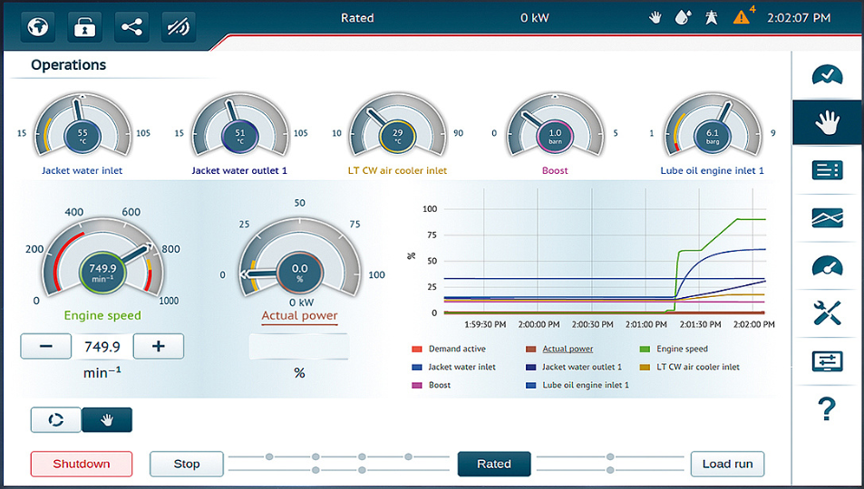
Główne Komponenty Jednostki CHP (4/4) - Sterowanie i Układ Wylotowy
KOMPONENTY CHP
System sterowania i automatyki jednostki CHP to jej 'mózg', który monitoruje setki parametrów, reguluje moc, synchronizuje generator z siecią oraz dba o bezpieczeństwo. Układ wylotowy, w tym tłumik hałasu i komin, zapewnia zgodność z normami akustycznymi i bezpieczne odprowadzenie spalin.
System Sterowania i Automatyki
"Mózg" jednostki CHP, monitorujący setki parametrów pracy: temperatury, ciśnienia, obroty, skład gazu, parametry sieci.
Automatyczna regulacja mocy silnika w zależności od ilości dostępnego biogazu.
Synchronizacja generatora (prądnicy) z siecią elektroenergetyczną, zapewniająca stabilną pracę i jakość energii.
Zarządzanie systemami bezpieczeństwa: awaryjne wyłączenie, ochrona anti-islanding (zapobieganie pracy wyspowej).
Umożliwia zdalny monitoring i diagnostykę, co pozwala na szybką reakcję i optymalizację pracy jednostki.
Układ Wylotowy
Tłumik hałasu: kluczowy element do spełnienia norm akustycznych w otoczeniu, redukuje hałas pracy silnika i generatora.
Komin: odprowadza oczyszczone, chociaż nadal gorące spaliny do atmosfery, zapewniając bezpieczne rozproszenie spalin.
Układ musi zapewnić odpowiednią temperaturę spalin na wylocie (zwykle >120-150°C) dla uniknięcia kondensacji kwasu siarkowego i korozji.
Poprawna konstrukcja i izolacja układu wylotowego mają wpływ na bezpieczeństwo i trwałość jednostki CHP.
System wylotowy jest również elementem spełniającym wymagania środowiskowe i normy emisji.

Slide 10
Podstawowe Parametry Techniczne Jednostek CHP
PARAMETRY TECHNICZNE
Kluczowe parametry techniczne jednostek kogeneracyjnych definiują ich wydajność i rentowność. Moc elektryczna i cieplna określają zdolność produkcyjną, a sprawności elektryczna, cieplna oraz całkowita świadczą o efektywności energetycznej. Zużycie biogazu i wymagania jakości gazu mają krytyczne znaczenie dla poprawnej i długotrwałej pracy silnika.
Zależna od modelu
Do 90% mocy el.
40-44%
42-48%
85-92%
Zależne od mocy
Moc Elektryczna (kWel)
Moc Cieplna (kWth)
Sprawność Elektryczna (%)
Sprawność Cieplna (%)
Sprawność Całkowita (%)
Zużycie biogazu (Nm³/h)
Określa moc wyjściową generowaną przez generator, podstawowy parametr wielkości jednostki.
Ilość ciepła możliwa do odzyskania z układu chłodzenia i spalin, ważna dla efektywnego wykorzystania energii.
Stosunek mocy elektrycznej do mocy chemicznej paliwa, kluczowy wskaźnik rentowności biogazowni.
Stosunek mocy cieplnej do mocy paliwa, wskazuje efektywność odzysku ciepła.
Suma sprawności elektrycznej i cieplnej, pokazuje ogólną efektywność konwersji energii.
Ilość zużywanego biogazu związana z mocą jednostki i wartością opałową gazu.

Slide 11
Przykładowe Parametry Katalogowe Jednostek CHP na Biogaz
PARAMETRY CHP
Parametry jednostek kogeneracyjnych (CHP) na biogaz – przykładowe dane katalogowe
Analiza i porównanie jednostek CHP
Producent | Model | Typ silnika | Moc elektryczna (kWel) | Moc cieplna (kWth) | Sprawność elektryczna (%) | Sprawność cieplna (%) | Sprawność całkowita (%)
Tedom | Cento 500 | Otto (lean-burn) | 500 | ~547 | ~40,0 | ~43,8 | ~83,8
INNIO Jenbacher | J416 | Otto (lean-burn) | 1184 | ~1225 | ~43,1 | ~44,6 | ~87,7
2G Energy | agenitor 406 | Otto (lean-burn) | 250 | ~280 | ~40,0 | ~44,8 | ~84,8
MWM (Caterpillar) | TCG 3016 V12 | Otto (lean-burn) | 600 | ~632 | ~43,5 | ~45,8 | ~89,3
agriKomp | BGA 252/490 | Otto (lean-burn) | 490 | ~530 | ~41,0 | ~44,7 | ~85,7
Parametry przedstawiają dane producentów i modeli jednostek CHP dedykowanych do pracy na biogazie.
Typ silnika najczęściej to silnik Otto (lean-burn) z zapłonem iskrowym, zapewniający wysoką sprawność i niską emisję.
Wartości sprawności elektrycznej oscylują wokół 40-44%, a całkowitej nawet do 89%.
Dane pozwalają na porównanie efektywności i doboru jednostki do potrzeb inwestora.
Sprawności elektryczne rzędu 40-43% są standardem rynkowym dla dobrze skonfigurowanych jednostek kogeneracyjnych na biogaz.

Slide 12
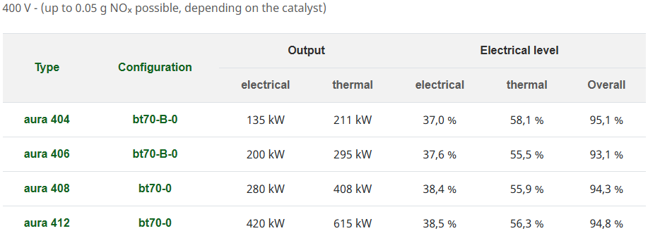
Jak Obliczyć Sprawność Układów CHP?
SPRAWNOŚĆ CHP
Sprawność elektryczna, cieplna oraz całkowita jednostek kogeneracyjnych określa efektywność konwersji energii chemicznej biogazu na energię użytkową. Poznanie i prawidłowe obliczenie tych wskaźników jest kluczowe dla oceny pracy i optymalizacji biogazowni.
Wzory i definicje do obliczeń sprawności elektrycznej, cieplnej i całkowitej
Moc Wejściowa [kW]: Energia chemiczna paliwa, obliczana jako iloczyn przepływu biogazu i jego wartości opałowej.
Q biogaz: Zmierzony przepływ biogazu w Nm³/h.
LHV_biogaz: Wartość opałowa biogazu wyrażona w kWh/Nm³; np. dla 60% CH₄ wartość opałowa wynosi około 6,0 kWh/Nm³.
Moc Elektryczna Wyjściowa [kWel]: Odczyt z licznika energii elektrycznej jednostki CHP.
Moc Cieplna Wyjściowa [kWth]: Odczyt z ciepłomierzy na obwodach odzysku ciepła.
Sprawność elektryczna [%]: Obliczana jako (P el / P input) × 100%, wskazuje udział energii elektrycznej w stosunku do energii chemicznej paliwa.
Sprawność cieplna [%]: Obliczana jako (P th / P input) × 100%, wskazuje efektywność odzysku energii cieplnej z procesu kogeneracji.
Sprawność całkowita [%]: Suma sprawności elektrycznej i cieplnej określa łączną efektywność wykorzystania energii paliwa.

Slide 13
Wykorzystanie Ciepła (1/2) - Klucz do Wysokiej Sprawności Całkowitej
WYKORZYSTANIE CIEPŁA
Ciepło Technologiczne - Ogrzewanie Fermentorów
Ogrzewanie fermentorów utrzymuje stabilną temperaturę procesu w zakresie 38-42°C, co jest niezbędne do produkcji biogazu.
Zapewnienie stałej, całorocznej temperatury fermentacji pozwala na optymalizację wydajności produkcji biogazu.
Brak odpowiedniego ogrzewania może prowadzić do spadku wydajności i jakości biogazu.
Ogrzewanie fermentorów jest priorytetowym odbiorcą ciepła w biogazowni, co wpływa na stabilność procesu.
Efektywne wykorzystanie ciepła technologicznego jest kluczowe dla osiągnięcia wysokiej sprawności całkowitej w biogazowni. Ciepło wykorzystywane na potrzeby własne, takie jak ogrzewanie fermentorów i higienizacja, stanowi znaczną część bilansu cieplnego i wpływa na rentowność całego systemu.
Higienizacja i Własne Zapotrzebowanie Biogazowni
Higienizacja substratu (jeśli wymagana) polega na podgrzaniu do około 70°C i utrzymaniu tej temperatury przez godzinę.
Proces higienizacji jest okresowy, lecz wymaga dużej mocy cieplnej w krótkim czasie.
Na potrzeby własne biogazownia zużywa od 20% do 40% produkowanego ciepła, co należy uwzględnić w bilansie energetycznym.
Efektywne wykorzystanie ciepła technologicznego jest fundamentem wysokiej sprawności całkowitej agregatu CHP.

Slide 14
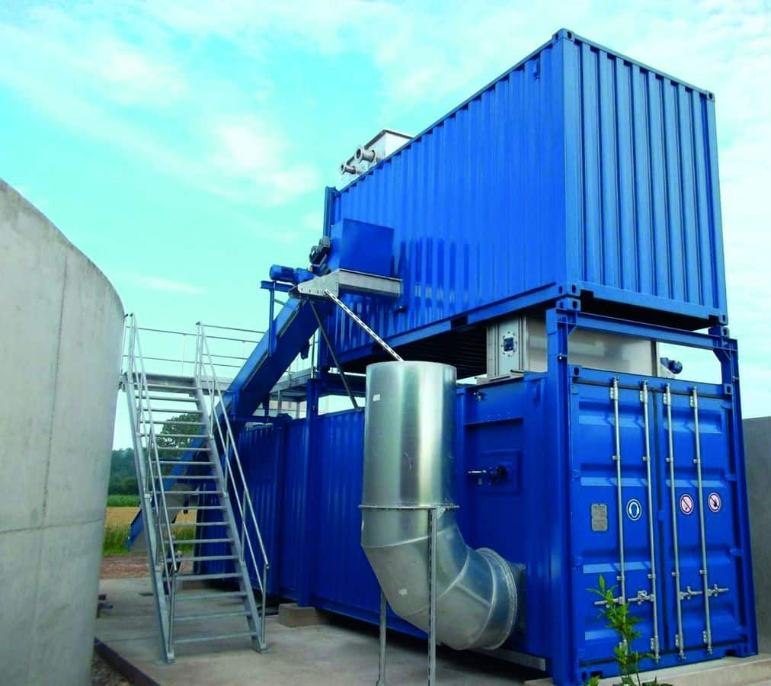
Wykorzystanie Ciepła (2/2) - Nadmiarowe Ciepło Użytkowe
WYKORZYSTANIE CIEPŁA
Przykłady zagospodarowania i rola chłodnicy awaryjnej
Ciepło użytkowe (nadmiarowe) pozostaje po pokryciu potrzeb technologicznych i własnych biogazowni, stanowiąc potencjał do sprzedaży lub dalszego wykorzystania.
Przykłady zastosowań: ogrzewanie budynków (gospodarstwo, budynki inwentarskie, sąsiednie obiekty), małe sieci ciepłownicze, suszenie ziarna, kukurydzy i drewna.
Suszenie pofermentu to innowacyjne i bardzo perspektywiczne rozwiązanie umożliwiające przekształcenie pofermentu w łatwy w transporcie nawóz o większej wartości.
Inne możliwości to ogrzewanie szklarni, stawów hodowlanych oraz procesów w lokalnym przemyśle, co zwiększa zasięg i opłacalność wykorzystania ciepła.
Każda jednostka CHP musi posiadać chłodnicę awaryjną, która rozprasza nadmiar ciepła do atmosfery, chroniąc silnik przed przegrzaniem w przypadku niewystarczającego odbioru ciepła.
Częsta praca chłodnicy awaryjnej oznacza marnotrawstwo energii i utratę potencjalnych przychodów, dlatego planowanie odbioru ciepła jest kluczowe dla maksymalizacji efektywności i zysków.
Nadmiarowe ciepło użytkowe po pokryciu potrzeb własnych stanowi dodatkowe źródło przychodu biogazowni. Jego efektywne zagospodarowanie, takie jak ogrzewanie budynków, suszenie czy wykorzystanie w rolnictwie i przemyśle, zwiększa rentowność. Chłodnica awaryjna chroni jednostkę CHP przed przegrzaniem, ale jej częsta praca oznacza straty energii i potencjalne zmniejszenie zysków.

Slide 15
Czynniki Wpływające na Efektywność CHP
EFEKTYWNOŚĆ
Efektywność jednostek kogeneracyjnych (CHP) jest ściśle związana z jakością i stabilnością biogazu, stopniem obciążenia jednostki oraz stanem technicznym urządzenia. Utrzymanie wysokiej jakości gazu i odpowiedniego serwisu zapewnia długą żywotność i wysoką sprawność systemu.
Jakość i stabilność biogazu
Spadki zawartości metanu (CH4) prowadzą do spadku mocy silnika i niższej efektywności.
Wahania składu biogazu powodują niestabilną pracę jednostki i obniżenie sprawności.
Obecność zanieczyszczeń takich jak H2S i siloksany degraduje silnik i skraca jego żywotność.
Producent wymaga spełnienia określonych limitów jakości gazu, aby zachować gwarancję i efektywność.
Stopień obciążenia jednostki CHP
Najwyższa sprawność elektryczna osiągana jest przy obciążeniu znamionowym w zakresie 80-100%.
Praca przy niskim obciążeniu (< 50%) drastycznie obniża sprawność silnika i całego systemu.
Dobór mocy CHP powinien być dopasowany do realnej i stabilnej produkcji biogazu, aby uniknąć pracy na częściowym obciążeniu.
Optymalizacja obciążenia zwiększa rentowność i trwałość jednostki.
Stopień obciążenia jednostki CHP
Najwyższa sprawność elektryczna osiągana jest przy obciążeniu znamionowym w zakresie 80-100%.
Praca przy niskim obciążeniu (< 50%) drastycznie obniża sprawność silnika i całego systemu.
Dobór mocy CHP powinien być dopasowany do realnej i stabilnej produkcji biogazu, aby uniknąć pracy na częściowym obciążeniu.
Optymalizacja obciążenia zwiększa rentowność i trwałość jednostki.

Slide 16
Procedura Przyłączeniowa do Sieci Elektroenergetycznej
PRZYŁĄCZENIE
1. Złożenie Wniosku o Określenie Warunków Przyłączenia (WP)
2. Wydanie Warunków Przyłączenia (WP)
3. Zawarcie Umowy o Przyłączenie
4. Realizacja Przyłączenia
5. Odbiory i Uruchomienie
Pierwszy formalny krok w procedurze przyłączeniowej.
Wniosek składany do lokalnego Operatora Systemu Dystrybucyjnego (OSD).
Zawiera dane inwestora, lokalizację, moc planowanej instalacji [kW], prognozowaną produkcję energii [MWh] oraz charakterystykę jednostki kogeneracyjnej (CHP).
OSD analizuje wniosek i wydaje warunki przyłączenia w ustawowym terminie (dla biogazowni rolniczych < 2 MW termin skrócony do 90 dni).
Warunki określają miejsce przyłączenia (zwykle sieć średniego napięcia SN 15 kV), wymagania techniczne, zakres prac i koszt przyłączenia (opłata przyłączeniowa).
Dokument jest podstawą do dalszych działań inwestora i OSD.
Po akceptacji warunków przyłączenia następuje podpisanie umowy między inwestorem a OSD.
Umowa reguluje harmonogram prac, ostateczne koszty, podział odpowiedzialności i obowiązków stron.
Jest prawnie wiążąca i kluczowa dla realizacji inwestycji.
Budowa niezbędnej infrastruktury przyłączeniowej: stacja transformatorowa SN/NN oraz linie kablowe lub napowietrzne.
Koszty przyłączeniowe dzielone są według przepisów, inwestor płaci stawkę ryczałtową za każdy kW mocy.
Możliwe są dodatkowe koszty modernizacji sieci dystrybucyjnej, które mogą obciążyć inwestora.
OSD przeprowadza odbiory techniczne instalacji i infrastruktury.
Instalacja licznika energii elektrycznej i uzyskanie zgody na podanie napięcia do jednostki kogeneracyjnej.
Formalne uruchomienie przyłącza i rozpoczęcie sprzedaży energii do sieci.
Główne zadania
Wniosek o Określenie Warunków Przyłączenia (WP)
Wydane Warunki Przyłączenia
Podpisana Umowa o Przyłączenie
Gotowa infrastruktura przyłączeniowa
Odbiory techniczne i uruchomienie przyłącza
Dokumentacja
Procedura przyłączeniowa do sieci elektroenergetycznej dla biogazowni składa się z pięciu kluczowych etapów, które zapewniają zgodność techniczną, formalną i prawną inwestycji. Każdy etap ma określone działania i dostarcza konkretne rezultaty, które umożliwiają skuteczne i bezpieczne podłączenie jednostki kogeneracyjnej do sieci.

Slide 17
Wymagania Techniczne Operatora Systemu Dystrybucyjnego (OSD)
OSD
1
2
3
Miejsce i sposób przyłączenia
Standardy jakości energii
Zabezpieczenia sieciowe i pomiarowe
Małe instalacje do 50 kW przyłączane są do sieci niskiego napięcia (NN, 0,4 kV).
Biogazownie o mocy 0,5-2 MW przyłączane są do sieci średniego napięcia (SN, 15 kV).
Wymagana jest budowa stacji transformatorowej SN/NN dla biogazowni średniej mocy.
Utrzymanie stabilnej częstotliwości 50 Hz i napięcia sieciowego jest obowiązkowe.
Wymagana jest regulacja mocy biernej w celu zapewnienia jakości energii i stabilności pracy sieci.
Niespełnienie tych standardów może skutkować odłączeniem instalacji od sieci.
Certyfikowane przekaźniki automatycznie odłączają instalację w przypadku awarii, zaniku napięcia czy odchyleń parametrów.
Systemy ochrony anti-islanding zapobiegają pracy wyspowej jednostki, co jest kluczowe dla bezpieczeństwa sieci.
Układy pomiarowo-rozliczeniowe muszą posiadać certyfikowane, zdalnie odczytywane i zaplombowane liczniki energii.
Operator Systemu Dystrybucyjnego (OSD) narzuca rygorystyczne wymagania techniczne, które zapewniają bezpieczeństwo i stabilność sieci elektroenergetycznej. Spełnienie tych wymagań jest warunkiem przyłączenia jednostek kogeneracyjnych do sieci i ich prawidłowej pracy.

Slide 18
Aspekty Ekonomiczne i Regulacyjne Sprzedaży Energii (1/2)
EKONOMIA
Taryfy Gwarantowane (FiT)
Przeznaczone dla instalacji do 500 kW.
Sprzedaż całej energii do sprzedawcy zobowiązanego po stałej, ustawowej cenie przez 15 lat.
Zapewniają bezpieczny i przewidywalny przychód.
Proces rozliczeń jest prosty i klarowny.
Wada: zwykle niższa cena niż w systemach aukcyjnych lub taryfach premiowych.
Taryfy Premiowe (FiP)
Dla instalacji od 500 kW do określonych limitów (np. 1 MW lub więcej).
Sprzedaż energii na rynku (TGE) z dodatkowymi dopłatami (premium) obliczanymi jako różnica między ceną referencyjną a średnią ceną rynkową.
Potencjalnie wyższe przychody przy wysokich cenach rynkowych.
System bardziej skomplikowany i obarczony ryzykiem rynkowym.
Wymaga aktywnego zarządzania sprzedażą energii.
System Aukcyjny
Dedykowany dla nowych instalacji zwykle powyżej 500 kW lub 1 MW.
Inwestorzy licytują cenę sprzedaży energii w aukcjach organizowanych przez URE.
Wygrywają najtańsi oferenci, co wymaga konkurencyjnej oferty cenowej.
Gwarantowana, waloryzowana cena przez 15 lat dla zwycięzców aukcji.
Ryzyko przegrania aukcji lub zaoferowania zbyt niskiej, nierentownej ceny.
Systemy wsparcia OZE mają kluczowe znaczenie dla opłacalności biogazowni. Taryfy Gwarantowane (FiT) zapewniają stabilny przychód dla małych instalacji, Taryfy Premiowe (FiP) dają potencjał wyższych zysków, ale niosą ryzyko rynkowe, a System Aukcyjny wymaga konkurencyjnej ceny, lecz oferuje gwarantowaną cenę przez 15 lat.

Slide 19
Aspekty Ekonomiczne i Regulacyjne Sprzedaży Energii (2/2)
EKONOMIA I REGULACJE
1
2
Autokonsumpcja energii elektrycznej
Gwarancje Pochodzenia
Biogazownia zużywa 5-10% produkowanej energii elektrycznej na własne potrzeby.
Ta energia nie jest sprzedawana, ale stanowi oszczędność - brak konieczności zakupu drogiej energii z sieci.
Rozszerzenie autokonsumpcji na całe gospodarstwo rolne zwiększa opłacalność inwestycji.
Własne zużycie energii poprawia niezależność energetyczną i stabilność kosztów.
Optymalizacja zużycia własnego energii może wymagać dodatkowych inwestycji w systemy zarządzania energią.
Elektroniczny dokument potwierdzający wytworzenie 1 MWh energii z odnawialnych źródeł energii (OZE).
Wydawane przez Urząd Regulacji Energetyki (URE) i sprzedawane na Towarowej Giełdzie Energii (TGE).
Stanowią dodatkowy, niewielki przychód dla producentów energii z OZE.
Gwarancje pochodzenia są ważnym narzędziem dla firm chcących wykazać wykorzystanie „zielonej” energii.
Mogą wpływać na wizerunek i pozycję marketingową rolnika-inwestora na rynku energii.
Autokonsumpcja energii elektrycznej oraz gwarancje pochodzenia stanowią istotne elementy ekonomiczne dla biogazowni i rolnika-inwestora. Zużycie własne energii pozwala na oszczędności, a gwarancje pochodzenia generują dodatkowe przychody poprzez potwierdzanie produkcji energii z OZE.

Slide 20
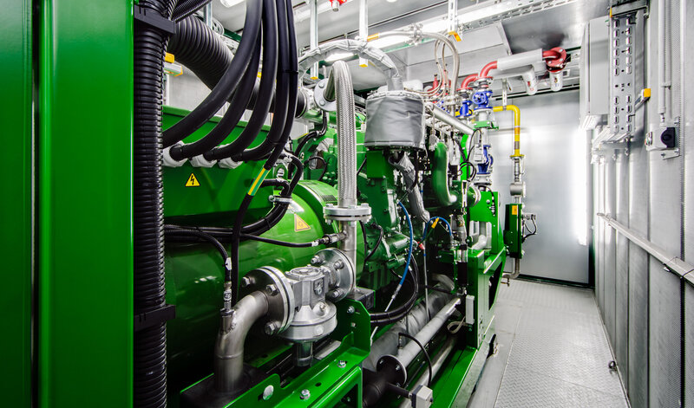
Analiza Danych i Dobór Rozwiązań CHP
Ćwiczenia Praktyczne
Ćwiczenia Praktyczne - Analiza Danych i Dobór Rozwiązań CHP
Podzielimy się teraz na 3-4 osobowe grupy. Każda grupa otrzyma dane dotyczące hipotetycznej biogazowni rolniczej oraz uproszczone karty informacyjne (fragmenty DTR) 3 różnych jednostek kogeneracyjnych.
Scenariusz:
Planowana biogazownia rolnicza będzie produkować stabilnie 240 Nm³/h biogazu o zawartości 58% metanu (CH₄). Instalacja ma stałe zapotrzebowanie na ciepło procesowe (ogrzewanie fermentorów) wynoszące 120 kWth przez cały rok. Dodatkowo, w okresie grzewczym (przyjmijmy 6 miesięcy) występuje zapotrzebowanie na ogrzewanie budynków gospodarstwa na poziomie 80 kWth. Latem to zapotrzebowanie spada do zera. Biogaz będzie spełniał typowe wymagania jakościowe (np. H₂S < 200 ppm, odpowiednio osuszony).
Parametr | Jednostka Alfa (Producent X) | Jednostka Beta (Producent Y) | Jednostka Gamma (Producent Z)
Moc elektryczna (kWel) | 400 | 500 | 600
Moc cieplna (kWth) | 440 | 550 | 650
Wymagany przepływ biogazu (Nm³/h) * | ok. 175 | ok. 210 | ok. 240
Minimalna zawartość CH₄ (%) | 45% | 50% | 50%
Sprawność elektryczna (%) | ~40% | ~41.5% | ~43%
Główne zalety (wg producenta) | Niższy koszt zakupu | Wysoka dostępność serwisu | Najwyższa sprawność elektr.
Główne wady (wg opinii rynkowych) | Nieco niższa żywotność | Wyższy koszt zakupu | Mniej rozwinięta sieć serwisu
Okresy międzyprzeglądowe (motogodziny) | 2000 | 3000 | 4000

Slide 21
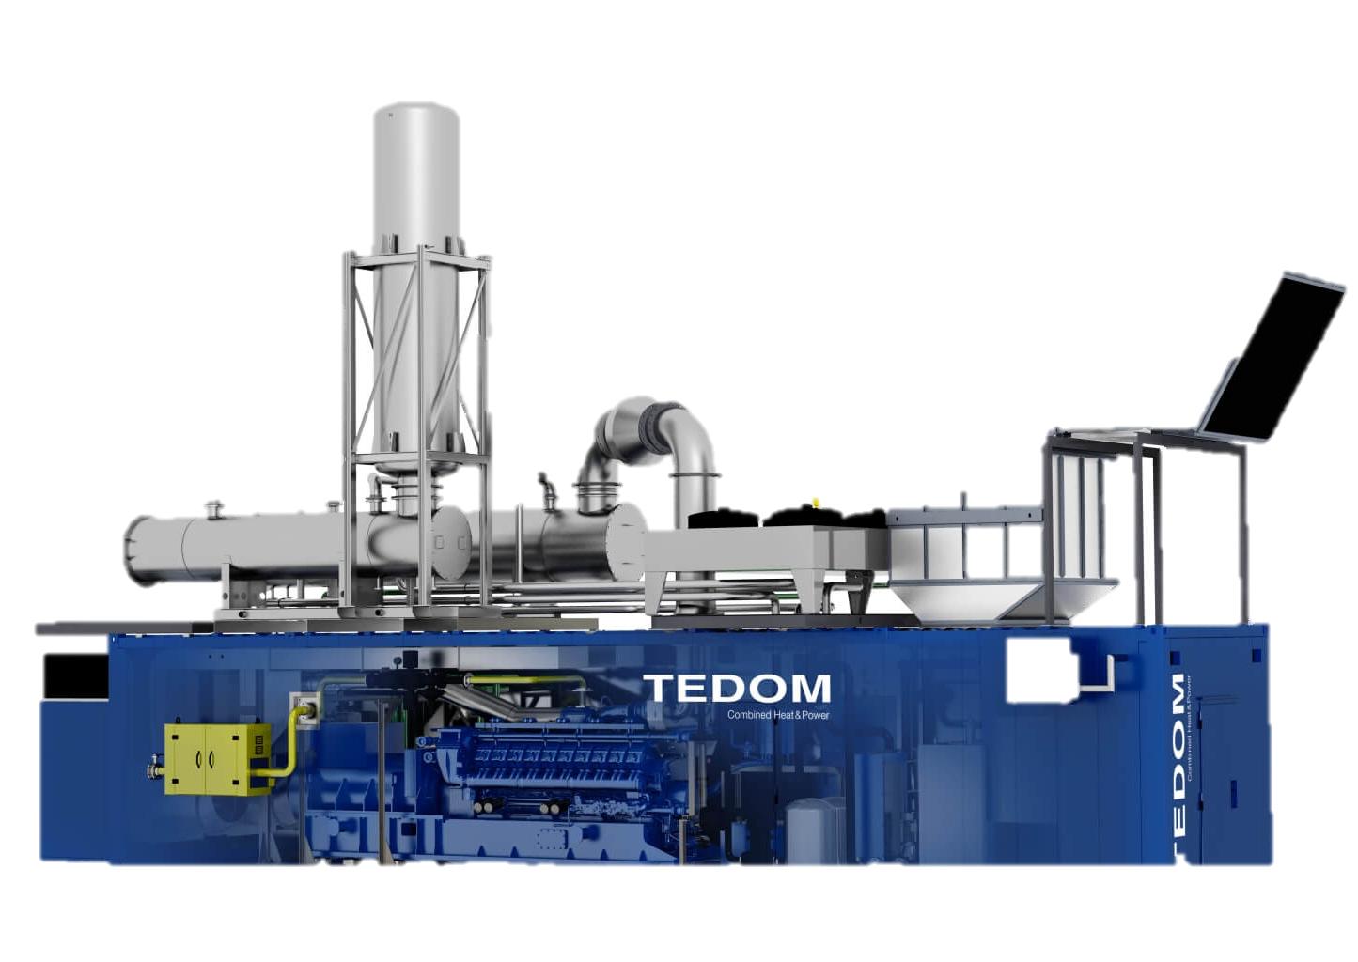
Zadanie 1: Wstępna selekcja jednostki CHP (15 minut)
Analiza przepływu gazu: Porównajcie produkcję biogazu w biogazowni (240 Nm³/h) z wymaganym przepływem dla każdej jednostki CHP. Które jednostki mogą pracować przy dostępnej ilości biogazu? Czy któraś będzie pracować na 100% obciążenia, a któraś na częściowym?
Analiza jakości gazu: Czy produkowany biogaz (58% CH₄) spełnia minimalne wymagania dotyczące zawartości metanu dla każdej z jednostek?
Wybór i uzasadnienie: Biorąc pod uwagę dopasowanie do ilości biogazu, sprawność elektryczną (bez obliczeń, tylko porównanie wartości), zalety, wady oraz okresy międzyprzeglądowe, wskażcie jednostkę CHP, którą uważacie za najbardziej odpowiednią dla tego scenariusza. Uzasadnijcie krótko swój wybór, odnosząc się do danych z tabeli.

Slide 22
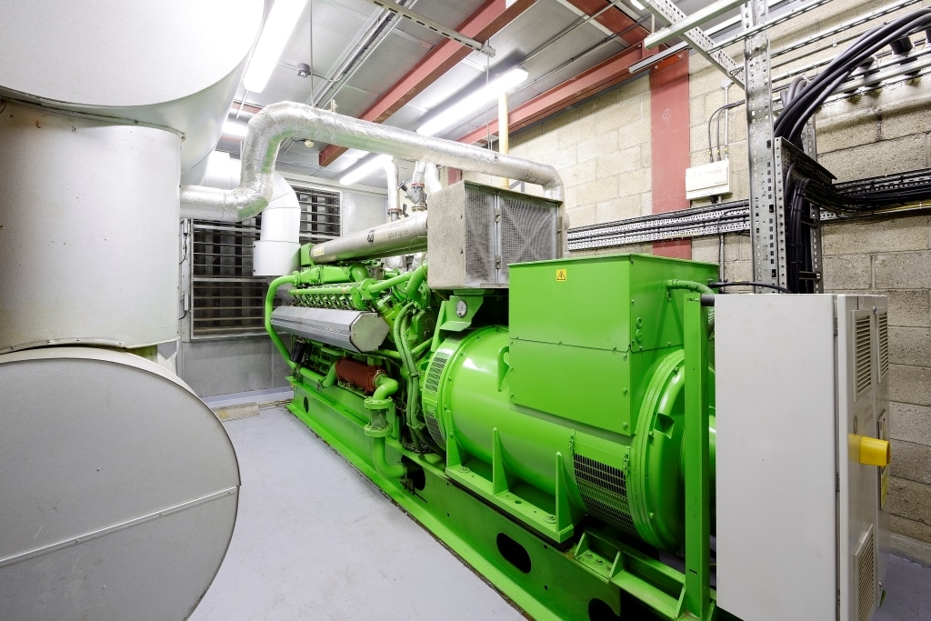
Analiza wykorzystania ciepła (15 minut)
Ocena produkcji ciepła: Dla wybranej w Zadaniu 1 jednostki CHP, odczytajcie jej moc cieplną z tabeli.
Bilans ciepła (jakościowy): Porównajcie moc cieplną wybranej jednostki z zapotrzebowaniem na ciepło w biogazowni:
  Jak wygląda sytuacja latem (zapotrzebowanie tylko na proces - 120 kWth)? Czy występuje duży nadmiar ciepła?
  Jak wygląda sytuacja zimą (zapotrzebowanie na proces + ogrzewanie = 120 + 80 = 200 kWth)? Czy ciepła wystarcza? Czy nadal jest nadmiar, czy może deficyt?
Propozycje zagospodarowania nadmiaru: W grupie przeprowadźcie burzę mózgów i zaproponujcie dwa realne sposoby zagospodarowania nadmiarowego ciepła, które pojawia się przynajmniej przez część roku. Weźcie pod uwagę lokalizację w gospodarstwie rolnym. Krótko uzasadnijcie, dlaczego te sposoby mogą być opłacalne lub praktyczne (np. suszenie ziarna, sprzedaż ciepła do pobliskiej szklarni, suszenie pofermentu).

Slide 23
Kluczowe Wnioski - CHP i Sieć
WNIOSKI
Kogeneracja (CHP) jest podstawą efektywnego wykorzystania biogazu, a jej sprawność i jakość gazu decydują o rentowności biogazowni. Optymalne zagospodarowanie ciepła oraz właściwe przyłączenie do sieci są kluczowe dla sukcesu inwestycji. Wybór systemu wsparcia i autokonsumpcja wpływają na stabilność i zyski.
Efektywność i jakość
Zagospodarowanie ciepła
Zagospodarowanie ciepła
Kogeneracja (CHP) to standardowa i najbardziej efektywna metoda wykorzystania biogazu.
Nowoczesne jednostki CHP osiągają sprawność elektryczną powyżej 40% i całkowitą ponad 85%.
Jakość biogazu, zwłaszcza zawartość H2S i wilgoci, ma kluczowy wpływ na żywotność i efektywność silnika.
Uzdatnianie gazu jest konieczne, aby chronić silnik i zachować gwarancję producenta.
Ciepło jest istotnym produktem kogeneracji, jego wykorzystanie podnosi rentowność biogazowni.
Nadmiarowe ciepło użytkowe można wykorzystać do ogrzewania budynków, suszenia ziarna i pofermentu, a także w innych procesach technologicznych.
Częsta praca chłodnicy awaryjnej to strata energii i pieniędzy, dlatego planowanie odbioru ciepła jest kluczowe.
Ciepło jest istotnym produktem kogeneracji, jego wykorzystanie podnosi rentowność biogazowni.
Nadmiarowe ciepło użytkowe można wykorzystać do ogrzewania budynków, suszenia ziarna i pofermentu, a także w innych procesach technologicznych.
Częsta praca chłodnicy awaryjnej to strata energii i pieniędzy, dlatego planowanie odbioru ciepła jest kluczowe.

Slide 24
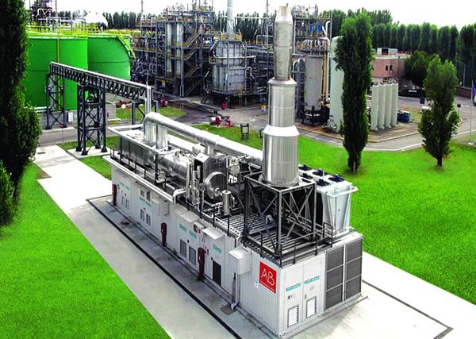
Podsumowanie
PODSUMOWANIE
Podsumowując, efektywność kogeneracji i prawidłowe zagospodarowanie ciepła oraz sprawne przyłączenie do sieci elektroenergetycznej są kluczowymi czynnikami decydującymi o sukcesie biogazowni rolniczej.
Kluczowe wnioski dotyczące kogeneracji, jednostek CHP, wykorzystania ciepła i integracji z siecią
Kogeneracja (CHP) jest kluczowym elementem ekonomicznym biogazowni, umożliwiającym efektywną konwersję biogazu na energię elektryczną i cieplną.
Budowa jednostek CHP obejmuje silnik gazowy, generator, układ uzdatniania gazu oraz systemy odzysku ciepła i sterowania, które razem zapewniają wysoką sprawność i niezawodność.
Nowoczesne jednostki CHP osiągają sprawność elektryczną powyżej 40% i całkowitą przekraczającą 85%, co jest fundamentem rentowności biogazowni.
Wykorzystanie ciepła technologicznego (np. ogrzewanie fermentorów, higienizacja) oraz zagospodarowanie nadmiarowego ciepła użytkowego (np. suszenie, ogrzewanie budynków) znacząco podnosi efektywność całego systemu.
Procedura przyłączenia do sieci elektroenergetycznej wymaga złożenia wniosku o warunki przyłączenia, zawarcia umowy i realizacji przyłącza, co jest niezbędne do sprzedaży wyprodukowanej energii.
Aspekty ekonomiczne uwzględniają wybór systemu wsparcia (FiT, FiP, aukcje) oraz korzyści z autokonsumpcji i gwarancji pochodzenia energii, które mają wpływ na opłacalność inwestycji.
Biogazownia to połączenie małej elektrowni i ciepłowni – jej sukces zależy od efektywności technicznej jednostek CHP oraz integracji z rynkiem energii i siecią elektroenergetyczną.

Slide 25
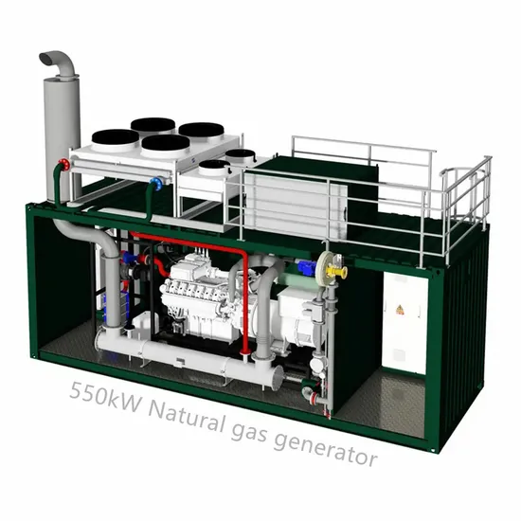
Quiz
🏭 Kogeneracja i Sprawność
🔥 Odzysk Ciepła i Chłodzenie
📝 Procedury Formalne i System FIT
Na czym polega proces kogeneracji?
Jaki jest podstawowy sposób konwersji biogazu w biogazowniach rolniczych?
Jaką sprawność całkowitą może osiągnąć proces kogeneracji?
Jakie kluczowe parametry (moce i sprawności) opisują jednostkę kogeneracyjną?
Jakie parametry jakościowe biogazu (np. zawartość metanu, H2S) są istotne dla procesu?
Z jakich dwóch głównych źródeł odzyskiwane jest ciepło w silniku kogeneracyjnym?
Jakie są przybliżone temperatury płynu chłodzącego i spalin, z których odzyskuje się ciepło?
Co dzieje się z odzyskanym ciepłem i jaki ma to wpływ na efektywność systemu?
Jaką funkcję pełni chłodnica awaryjna i kiedy jest używana?
Co oznacza częsta praca chłodnicy awaryjnej dla operatora instalacji?
Jaki jest pierwszy krok formalny przy podłączaniu instalacji do sieci i do kogo się go składa?
Co określają Warunki Przyłączenia (WP)?
Jakie są kolejne kroki proceduralne po otrzymaniu Warunków Przyłączenia?
Czym jest system FIT (Feed-in-Tariff) i dla jakich instalacji jest przeznaczony?
Co zapewnia system FIT posiadaczowi instalacji i na jak długo?
Jakie są główne zalety i wady systemu FIT w porównaniu do systemów aukcyjnych?

Slide 26
Odpowiedzi
QUIZ
Definicja i Parametry CHP
Odzysk Ciepła i Chłodnica Awaryjna
Przyłączenie do Sieci i Systemy Wsparcia
Proces technologiczny polegający na jednoczesnej produkcji energii elektrycznej i cieplnej z jednego paliwa (biogazu).
Kogeneracja jest podstawowym sposobem konwersji biogazu w biogazowniach rolniczych.
Charakteryzuje się wysoką sprawnością całkowitą, sięgającą nawet 85-92%.
Ciepło z układu chłodzenia silnika (płyn chłodzący ~80-90°C).
Ciepło z gorących spalin (>400°C) w wymienniku ciepła.
Odzyskane ciepło trafia do systemu grzewczego, zwiększając efektywność.
Wniosek o Określenie Warunków Przyłączenia (WP) składany do Operatora Systemu Dystrybucyjnego (OSD).
Warunki Przyłączenia określają miejsce, wymagania techniczne, zakres i koszty przyłączenia.
Zawarcie Umowy o Przyłączenie i realizacja infrastruktury to kolejne kroki procedury.
Definicja CHP
Moc elektryczna (kWel) i moc cieplna (kWth) jednostki.
Sprawność elektrycznacieplna i całkowita.
Zużycie biogazu i jakość gazu (min. metan, max. H2S, siloksany, wilgoć).
Chroni silnik przed przegrzaniem, rozpraszając nadmiar ciepła do atmosfery.
Jest używana, gdy odbiór ciepła jest mniejszy niż produkcja.
Częsta praca chłodnicy awaryjnej oznacza marnotrawstwo energii i stratę przychodów.
FiT (Feed-in Tariff) to taryfa gwarantowana dla instalacji do 500 kW.
Zapewnia sprzedaż energii po stałej, ustawowej cenie przez 15 lat.
Daje bezpieczny i przewidywalny przychód, choć zwykle niższy niż w systemach aukcyjnych.
Kluczowe parametry techniczne
Ten quiz pozwala sprawdzić kluczową wiedzę dotyczącą kogeneracji (CHP), jej parametrów technicznych, sposobów odzysku ciepła, funkcji chłodnicy awaryjnej, procedury przyłączeniowej i systemów wsparcia OZE, w tym znaczenia FiT.

Slide 27
Dziękuję za uwagę

